Slide 1
Lucrul cu baze de date în Haskell
Elaborat: Sandiuc vitalie

Slide 2
CUPRINS
Introducere
Baze de date. Noțiunea de baze de date.
Utilizarea. HDBC
Instalare și Drivere
Conectarea către baza de date
Tranzacții. Interogări
Valori SQL
Parametrii interogării
Declarații pregătite
Citirea rezultatelor
Concluzii
Bibliografe

Slide 3

Introducere
Limbajul de programare Haskell este un limbaj de programare generic, avansat, tipizat static, pur funcțional și cu evaluare leneșă (lazy evaluation). Dispune de open-source pachete ce pot fi utilizate de către fiecare, din orice colț al lumii. Haskell oferă o productivitate crescută programatorului, un cod mai curat, mai scrut și mai ușor de a fi întreținut. La fel, erori mai puține cu o realibitate mai mare, de asemenea cu un decalaj mai mic semantic între programator și limbaj.
Haskell este un limbaj ce este utilizat în multe domenii, cum ar fi în cel academic și industrial, la fel având o popularitate destul de mare. Haksell este un limbaj ușor de a fi înțeles, modern, și având posibilități de Cross-Platform.

Slide 4
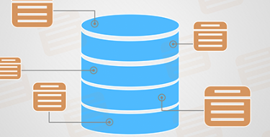
Baze de date. Noțiunea de baze de date
O bază de date este o colecție de informație care este organizată în așa mod încât să poată fi ușor accesată, controlată și actualizată. Bazele de date de obicei conțin câmpuri de date (record-uri) sau fișiere, ce conțin informații despre diferite interacțiunii, tranzacții cu un specific utilizator.
De obicei, managerul de baza de date oferă utilizatorului abilitatea de a controla accesul de citire și scriere a fișierelor, dar și de specificare a generării raportului, cât și analiza utilizării bazei.
Deosebim câteva tipuri de baze de date, primul tip este relational, inventat de E.F. Codd la IBM în 1970, un tip tabular în care data este definită în așa mod încât poate fi reorganizată și accesată în diferite moduri. Bazele relaționale sunt făcute dintr-un set de tabele cu date ce sunt incluse intr-o categorie predefinită, fiecare tabel are măcar o categorie de data într-o coloană, și fiecare rând are măcar o instanță de date ce sunt definite în coloane.

Slide 5
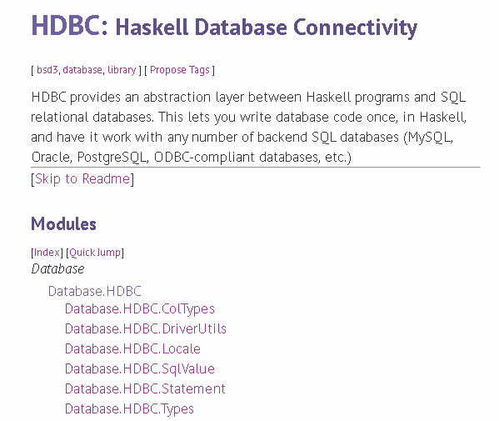
Utilizarea. HDBC
Fiecare parte din forumuri web sau chiar și programare des utilizează bazele de date pentru stocarea a diferitor informații, bazele de date SQL sunt cele mai convenabile, ele sunt rapide, pot lucra cu rețeaua și tranzacțiile. Fiindcă bazele de date sunt atât de importante, limbajul de programare funcțional Haskell suportă acestea în el de asemenea. Pentru folosirea bazelor de date în Haskell utilizăm framework-uri, anume HDBC.
Haskell oferă diferite framework-uri de lucru cu bazele de date, Haskell DataBase Connectivity System (HDBC) este unul dintre ele, o librărie abstractă. HDBC poate accesa datele stocate aproape în oricare SQL bază de date, cu puține sau chiar fără modificări în cod. HDBC oferă un număr larg de alegeri disponibile pentru noi printr-o singură interfață. Similiritate cu HDBC este librăria HSQL.

Slide 6
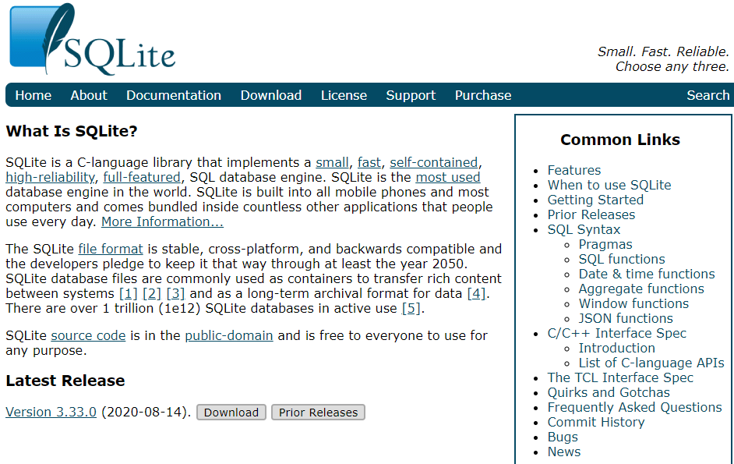
Instalare și Drivere
Pentru conectarea la HDBC avem nevoie măcar de două pachete: interfața generică și driver pentru baza specifică de date. Pachetul HDBC și toate driver-urile sunt obținute din Hackage (hackage.haskell.org). Pentru capitolul dat versiunea de HDBC va fi 1.1.3.
De asemenea necesită o bază de date backend și un driver baclend, cum ar fi SQLite cu versiunea 3. Sqlite este o bază de date ce nu necesită un server separat, fiind ușor de instalat. Poate fi luat de pe sqlite.org. Driver-ul pentru Sqlite poate fi obținut de pe Hackage.

Slide 7
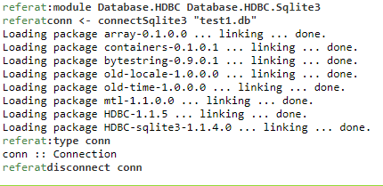
Conectarea către baza de date
Pentru conectarea către o bază de date se folosește funcția din driverul backend a bazei de date. Fiecare bază de date are metoda sa unică de conexiune. Conexiunea inițială este în general unica dată când apelăm orice dintr-un driver backend direct.

Slide 8
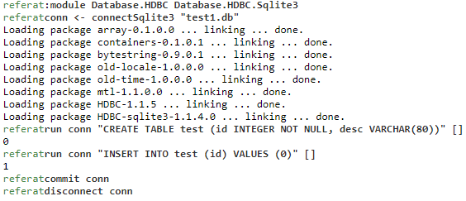
Tranzacții. Interogări
Cele mai simple interogări în SQL includ afirmații ce nu returnează o oarecare dată, spre exemplu pentru crearea tabelellor, inserare de date, ștergerem și de setare a parametrilor bazei. Funcția de trimitere de intergoări este run, aceasta ia instanța de IConnection, un String ce reprezintă interogarea propriu-zisă și o listă de parametri.

Slide 9

Valori Sql
HDBC are tipuri de date: SqlValue. Haskell și HDBC sunt sisteme de tipizare strictă, HDBC încearcă să ofere cât mai multă informație. În același timp, Haskell și tipurile SQL nu se aseamănă unul cu altul, bazele de date au diferite metode de reprezentarea lucrurilor, cum ar fi baze, caractere speciale în string.
SqlValue este un tip de date care are un număr de constructori ca: SqlString, SqlBool, SqlNull, SqlInteger, și altele. Acestea permit reprezentarea multor tipuri de date într-o listă de argumente spre baza de date, și la fel observarea returnării diferitor tipuri. Există funcții toSql și fromSql care sunt des folosite, pentru obținerea precisă a datelor, deși se poate și manual de a folosi constructorul SqlValue.

Slide 10

Parametrii interogării
HDBC suportă parametri înlocuibili în interogări, sunt 3 beneficii de a le folosi: evitarea atacurilor de injectare SQL sau problemele când intrarea conține alte caractere, la fel îmbunătățește performanța când se execută aceleași interogări repetat, și permit inserarea ușoară și portabilă a datelor în interogări.
La dorința de a adăuga sute și mii de linii în tabelul test, se poate de adăugat aceste linii ce vor arăta de tipul: INSERT INTO test VALUES (0, ‘zero)’ și and INSERT INTO test VALUES(1, ‘one’), repetând de sute și mii de ori aceeați linie, ceea ce forțează baza de date să parseze fiecare afirmație individual. Altă problemă există la inserarea valorilor de tipul “ nu-mi pl’ace” unde “ ‘ “ crează problemă pentru că SQL consideră ca sfârșit de câmp. Pentru evitarea scrieriilor metodelor individuale, HDBC poate mânui totul pentru noi.

Slide 11
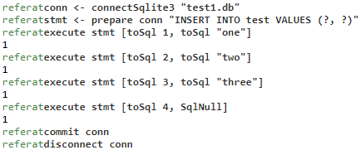

Declarații pregătite
HDBC definește o funcție prepare ce va prepara o interogare SQL, dar nu va adăuga parmetrii la interogare. Prepare returnează o afirmație ce reprezintă intergoarea compilată.
Odată ce există afirmația, se poate de făcut multe lucruri cu ea. Poate fi apelat execute la ea, odată sau de mai multe ori, după apelarea execute la o interogare ce returnează date, se poate folosi una dintre funcțiile fetch de a obține acea dată. Funcțiile de genu run și quickQuery folosesc afirmații și execute intern, sunt simple scurtări ce permit executarea acțiunilor simple rapid. Când este necesară controlul mai amănunțit se poate de folosit Statement decât run.

Slide 12

Citirea rezultatelor
Pentru citirea datelor se poate foloosi quickQuery care returnează o listă de date, și arată similar cu run, deși run returnează numărul de linii modificate. quickQuery este folosit cu afirmații SELECT.

Slide 13
Concluzii
Haskell permite utilizarea bazelor de date, și aplicarea lor în diferite necesități, având framework-uri ce permit lucrul cu ele. De asemenea, oferă posibilități pe care le folosesc și oricare alte limbaje. Utilizarea bazelor de date acoperă toate aspectele ca și utilizarea lor uzuală, respectiv utilizarea lor în paradigma funcțională, dar și în cea obiect orientat constă din aceeași bază, ceea ce și demonstrează faptul că nu degeaba Haskell în 2019 a fost unul dintre cele mai căutate limbaje.

Slide 14
Bibliografie
https://hackage.haskell.org/package/HDBC
https://www.sqlite.org/index.html
https://wiki.haskell.org/Introduction
https://wiki.haskell.org/Web/Databases_and_Persistence
https://hackage.haskell.org/package/HDBC-2.4.0.3/docs/Database-HDBC.html
https://en.wikibooks.org/wiki/Haskell/Database

